Slide 1
汇编语言简介
汇编语言程序设计是计算机类专业的重要专业基础课,是从事计算机研究与应用，特别是软件研究的基础。虽然它并不象高级语言如VB、VC那样容易使用，但它汇编后的目标代码少，执行时间短等优点是其他语言所无法取代的,所以它多用于那些要求运行效率高、实时性很强的系统程序和应用程序的编制，例如自动控制等方面,所以汇编语言是非常重要的。

Slide 2
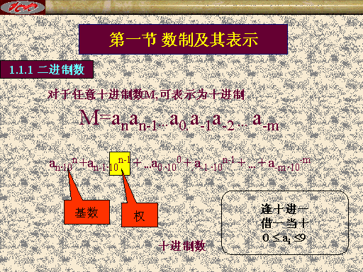

第一章 基础知识

Slide 3
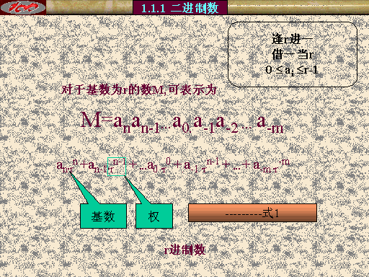
第一章 基础知识
第一章 基础知识

Slide 4
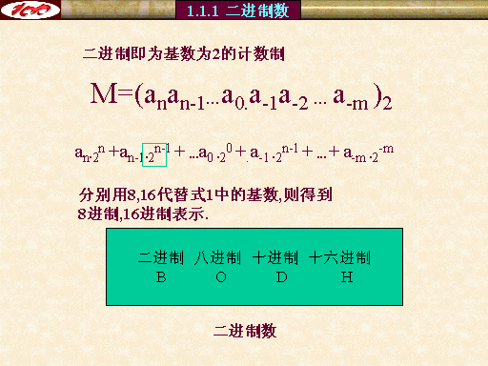
第一章 基础知识
第一章 基础知识

Slide 5
因此，n位二进制数可以表示出2^{n}个数。例如3位二进制数可以表示8个数，4位二进制数可以表示16个数。
为了便于人们的阅读和书写，经常使用八进制和十六进制数来表示二进制数。它们的基数和数码可表示为下表：
进位计数制 基数 数码
十六进制数 16 0、1、2、3、4、5、6、7、8、9、a、b、c、d、e、f
十进制数 10 0、1、2、3、4、5、6、7、8、9
八进制数 8 0、1、2、3、4、5、6、7
二进制数 2 0、1
第一章 基础知识
第一章 基础知识

Slide 6
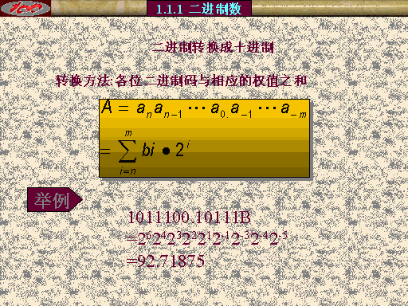
第一章 基础知识
第一章 基础知识

Slide 7
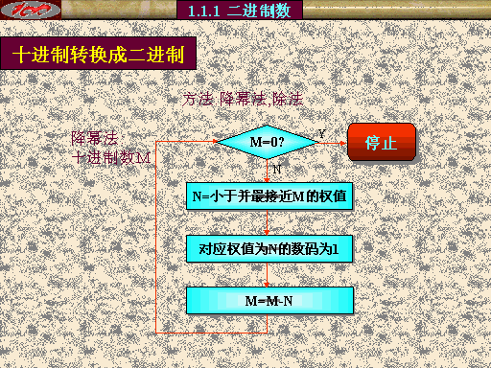
第一章 基础知识
第一章 基础知识

Slide 8
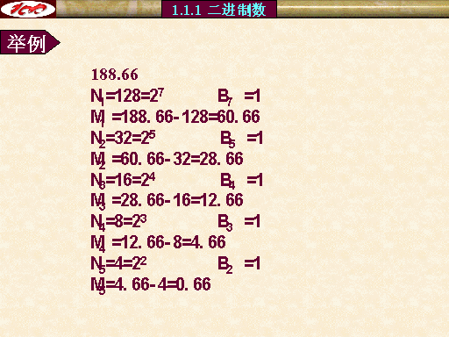
第一章 基础知识
第一章 基础知识

Slide 9
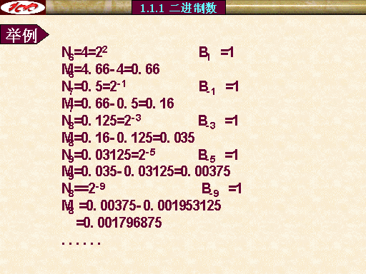
第一章 基础知识
第一章 基础知识

Slide 10
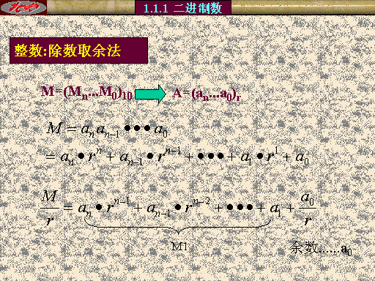
第一章 基础知识
第一章 基础知识

Slide 11
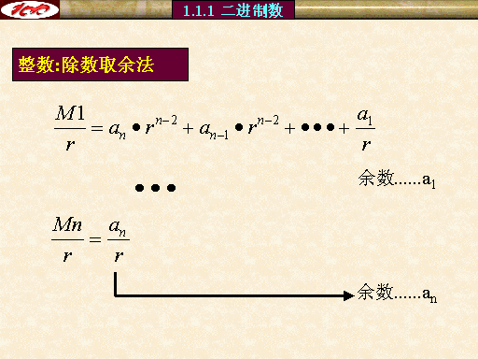
第一章 基础知识
第一章 基础知识

Slide 12
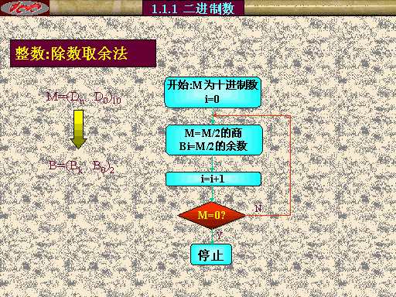
第一章 基础知识
第一章 基础知识

Slide 13
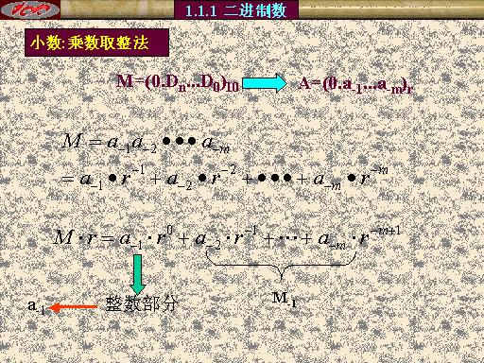
第一章 基础知识
第一章 基础知识

Slide 14
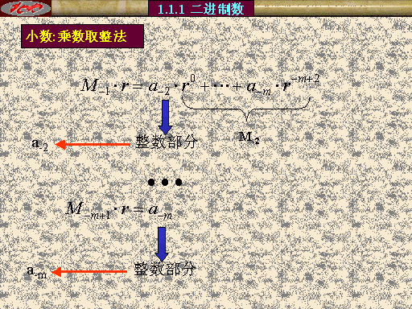
第一章 基础知识
第一章 基础知识

Slide 15
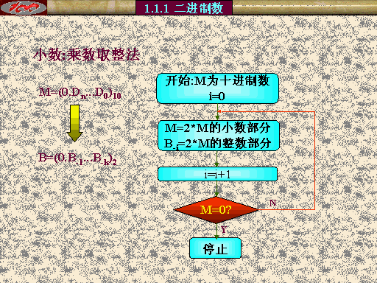
第一章 基础知识
第一章 基础知识

Slide 16
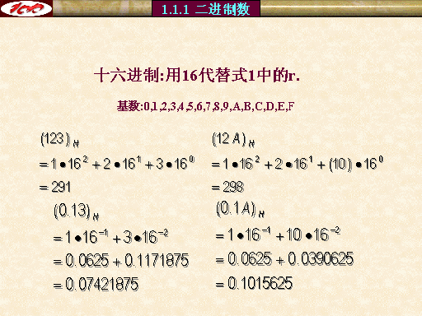
第一章 基础知识
第一章 基础知识

Slide 17
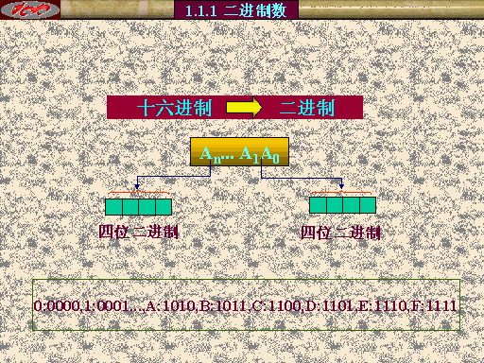
第一章 基础知识
第一章 基础知识

Slide 18
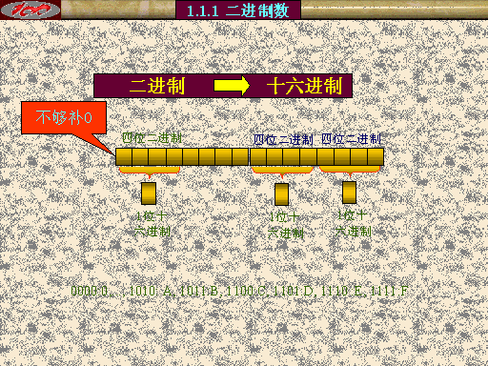
第一章 基础知识
第一章 基础知识

Slide 19
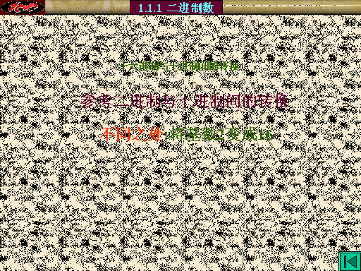
第一章 基础知识
第一章 基础知识

Slide 20
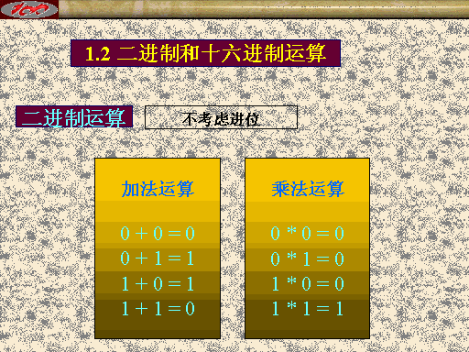
第一章 基础知识
第一章 基础知识

Slide 21
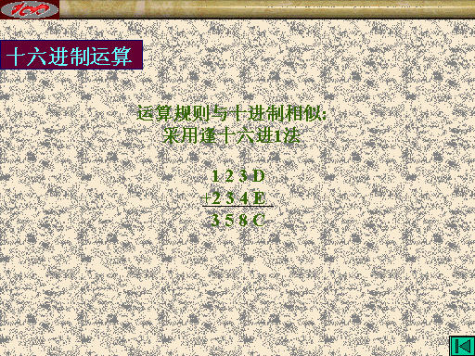
第一章 基础知识
第一章 基础知识

Slide 22
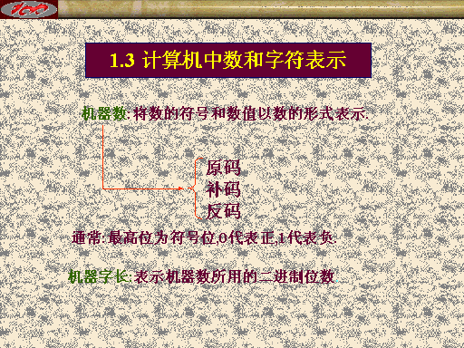
第一章 基础知识
第一章 基础知识

Slide 23
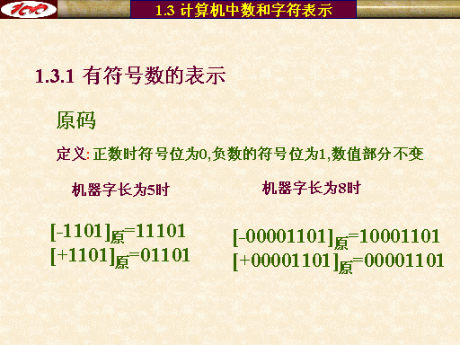
第一章 基础知识
第一章 基础知识

Slide 24
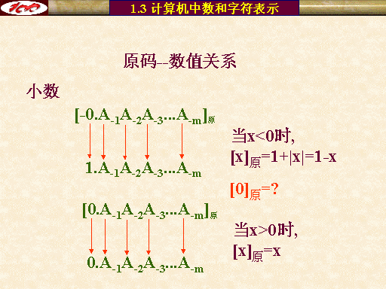
第一章 基础知识
第一章 基础知识

Slide 25
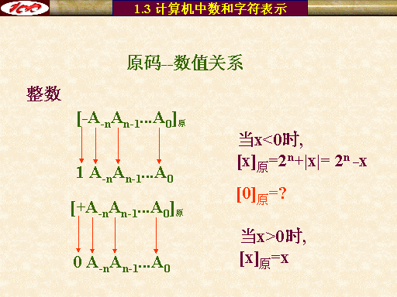
第一章 基础知识
第一章 基础知识

Slide 26
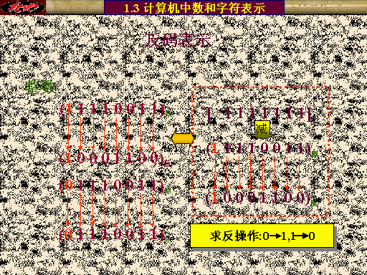
第一章 基础知识
第一章 基础知识

Slide 27
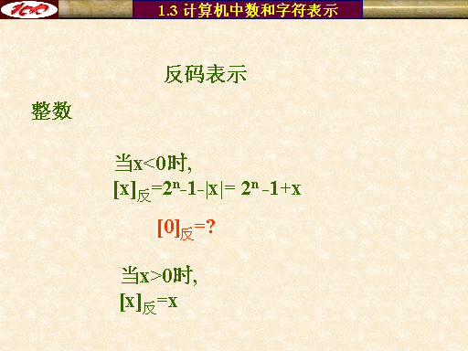
第一章 基础知识
第一章 基础知识

Slide 28
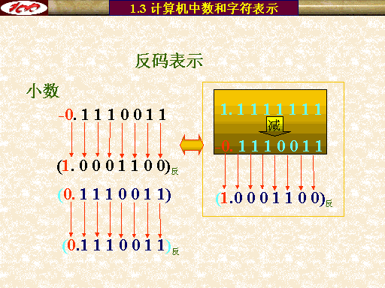
第一章 基础知识
第一章 基础知识

Slide 29
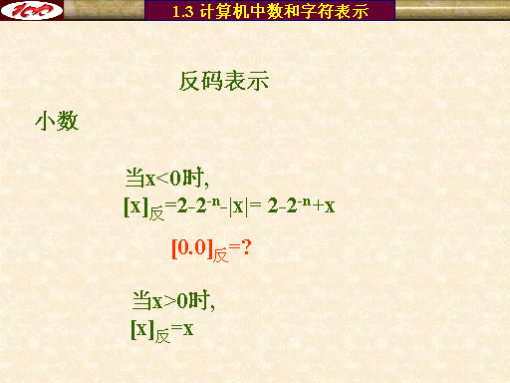
第一章 基础知识
第一章 基础知识

Slide 30
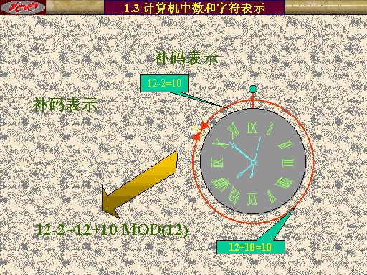
第一章 基础知识
第一章 基础知识

Slide 31
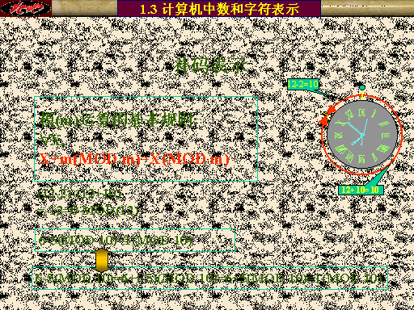
第一章 基础知识
第一章 基础知识

Slide 32
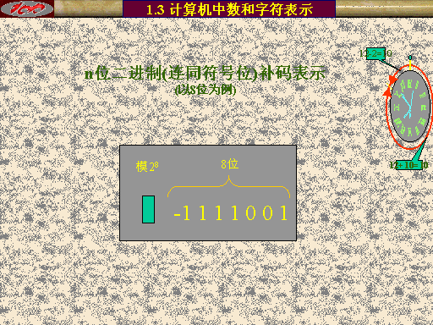
第一章 基础知识
第一章 基础知识

Slide 33
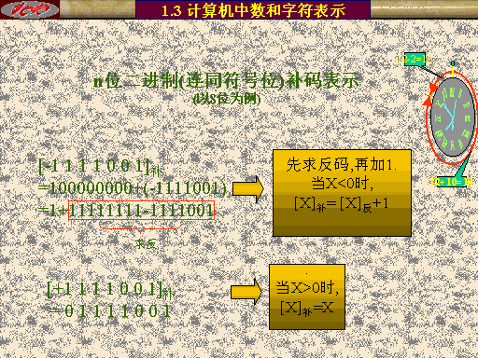
第一章 基础知识
第一章 基础知识

Slide 34
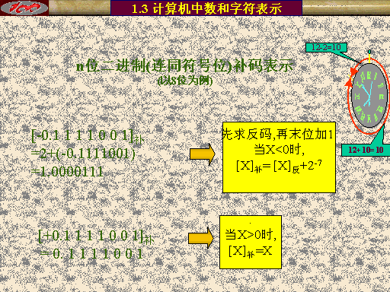
第一章 基础知识
第一章 基础知识

Slide 35
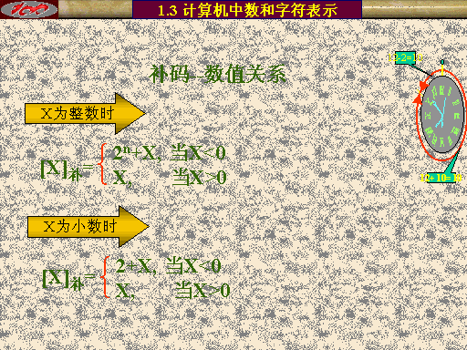
第一章 基础知识
第一章 基础知识

Slide 36
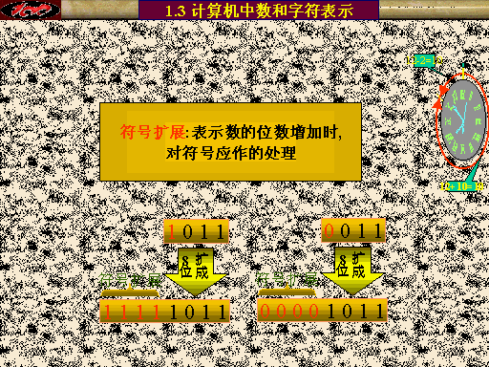
第一章 基础知识
第一章 基础知识

Slide 37
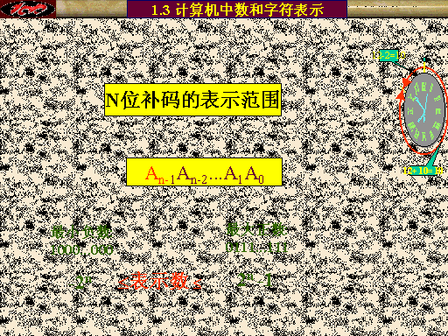
第一章 基础知识
第一章 基础知识

Slide 38
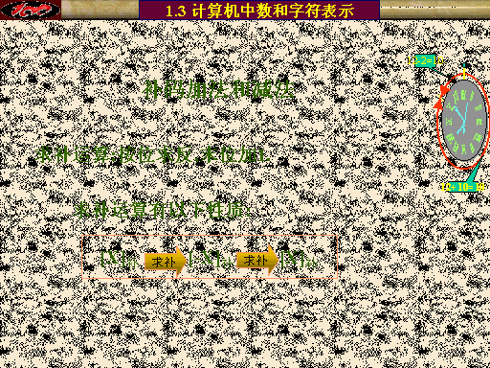
第一章 基础知识
第一章 基础知识

Slide 39
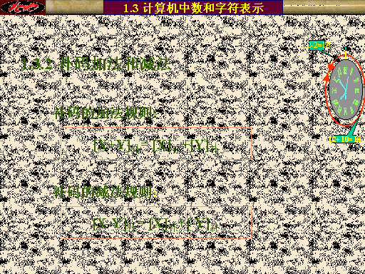
第一章 基础知识
第一章 基础知识

Slide 40
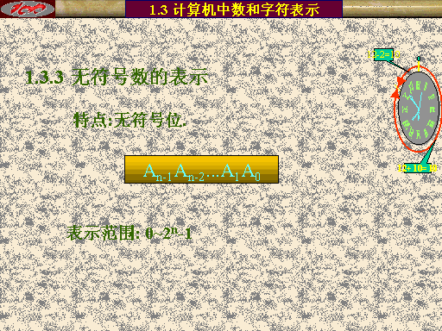
第一章 基础知识
第一章 基础知识

Slide 41
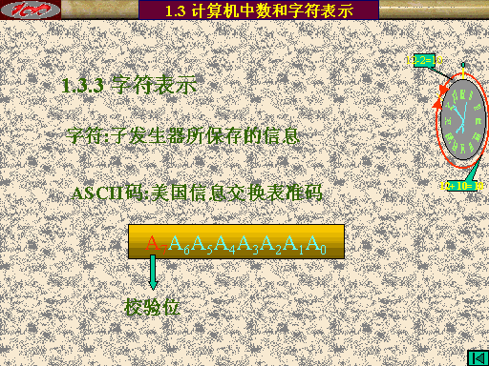
第一章 基础知识
第一章 基础知识

Slide 43
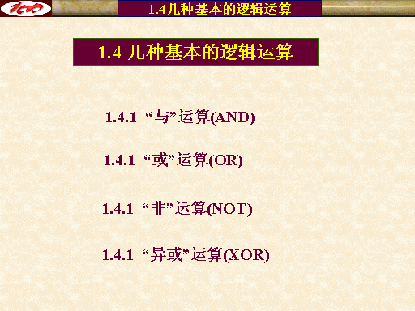
第一章 基础知识
第一章 基础知识

Slide 44
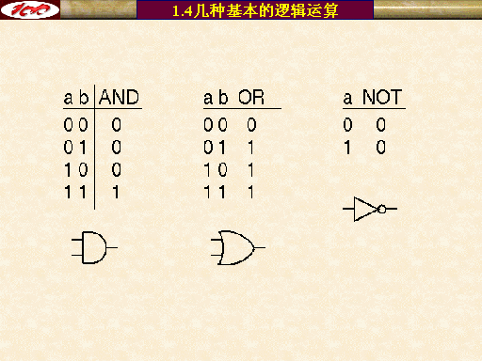
第一章 基础知识
第一章 基础知识

Slide 45
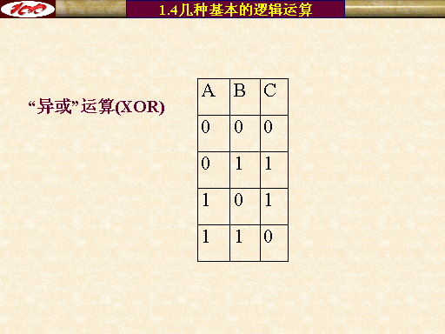
第一章 基础知识
第一章 基础知识

Slide 46
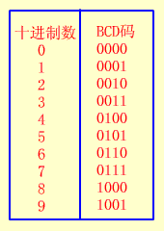
第一章 基础知识
第一章 基础知识
BCD码
在日常生活中人们用的是十进制数,而机器又只能处理二进制数，因此我们引进了BCD码。BCD码是用四位的二进制数来表示一位十进制数(可参照右表)。例子:我现在将8351表示成BCD码为1000 0011 0101 0001。当用一个字节来表示十进制数时，称为非压缩的BCD码。例如6可表示为00000110。当用一个字节表示二个十进制数时，称为压缩的BCD码。例如79可表示为01111001。
除了数值数据外,计算机还可处理人们常用的符号,如字母,标点符号等。在计算机中这些符号是用ASCII码来表示的。ASCII码用一个字节的二进制数来表示一个字符,但实际只用了七位,最高位被用来做奇偶校验位。这一位置1或0,使字节含1的个数为奇数(或偶数)称为奇校验或偶校验。

